Slide 1
微生物の宇宙旅行
〜微生物の惑星間往来の可能性に関する研究〜
京都大学宇宙総合学研究ユニット
磯部洋明、坂東舞衣（ISAS共同研究部門）
山川宏（副ユニット長、生存研）、杉山雅（山川研B4）
大野照文（総合博物館）
柴田裕実、斧高一（工学研究科）
柴田一成（理学研究科）
藤原顕(ISAS名誉教授)

Slide 2
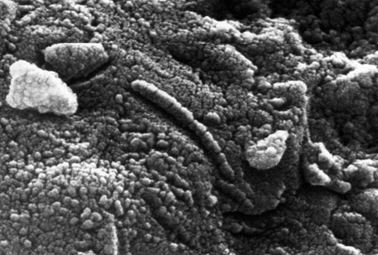
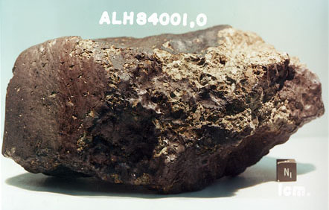
火星隕石ALH84001
中の「生命の痕跡?」
(1996, David McKay）
火星から飛来し、1984年に南極で採集された隕石。重さ約1.93 kg
火星由来であることは元素組成費から決定
中央のミミズ状の構造が細菌は細菌が作る群体？
電子顕微鏡で観察するためのサンプルを作る際に人工的にできてしまった構造という説もあり。
まだ決着はついていない

Slide 3
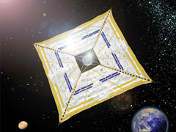
きっかけ
大野・京大博物館長（古生物学）「隕石をシャトル便にして、火星と地球は昔から一つの生命圏をなしてたんじゃないかと思うんだよね。地球上で一旦全球凍結で絶滅しても、火星で生きのびるとか」
磯部「隕石は数も少ないし時間もかかるけど、ダストなら太陽光圧で行けるんじゃないですか？」
イカロスみたいに？

Slide 4


ダストに働く太陽光圧
大きさ1μm、重さ10⁻¹⁵ kg程度（微生物と同じくらい）のダストに働く光圧と太陽からの重力
a² 〜 5x10⁻¹⁸ N
〜 10⁻¹⁸ N
同程度！
帯電してくれば太陽風も寄与
問題点：微生物の大きさと同程度だとシールドが効かない。
生命関連物質の輸送だけでも意味あり？

Slide 5
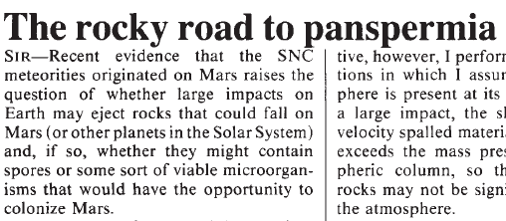
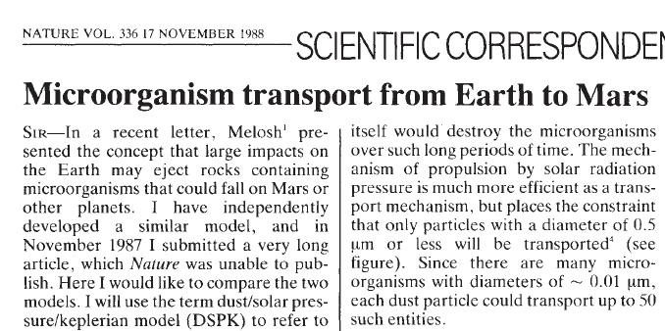
Melosh 1988, Nature
小惑星衝突時に地球を飛び出す岩石が、火星に生命を連れていくかも？（ただしほとんどの場合非常に長い時間（~100万年)がかかる
Moreno 1988, Nature
~1μm程度のダストなら太陽光圧でいける。
ただし地球＝＞火星の議論のみ
軌道と光の当たり方によっては火星＝＞地球も可能
本研究：軌道計算により定量的に調べる

Slide 6
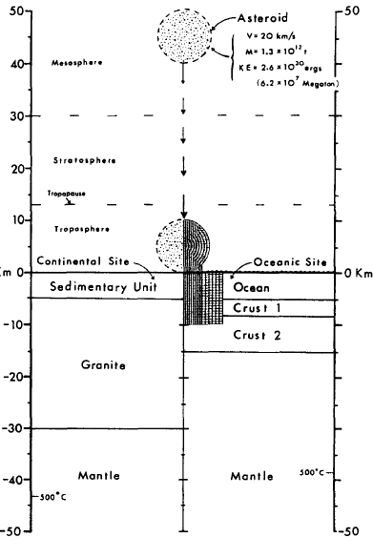
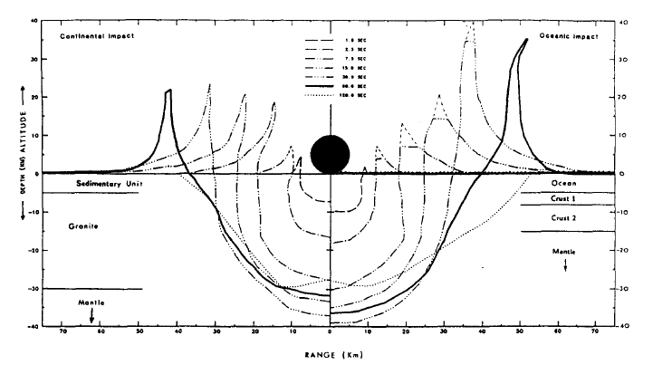
小惑星衝突のシミュレーション
Robby et al. 1987
衝突する小惑星の速度（~数10km/s）と同程度の速度で、岩石、ダストが周辺部から飛び出す
=>微生物がくっついたまま地球の脱出速度以上で飛び出すことができそう？

Slide 7
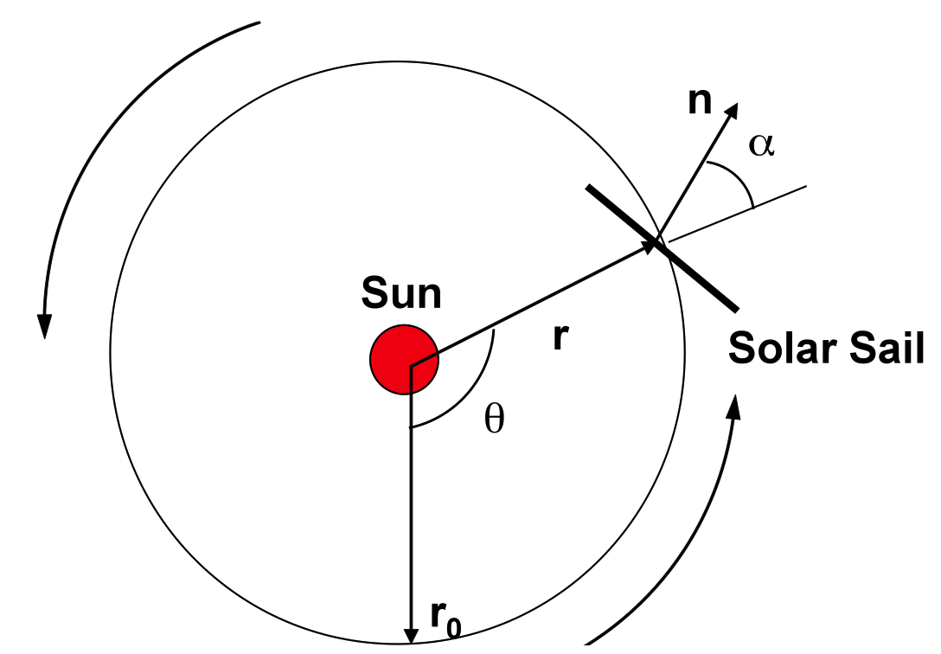
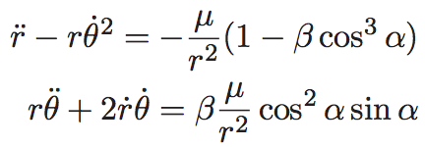
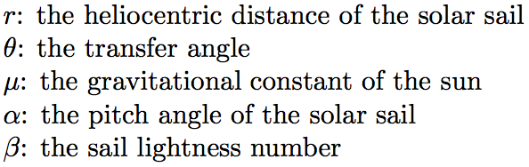
ソーラーセイルの軌道計算
軌道設計の観点では，セイルの角度αを変化させることで，軌道を制御することが可能
ソーラーセイル宇宙機の運動方程式
セイルの角度

Slide 8
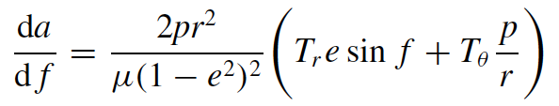
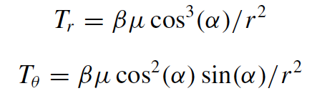

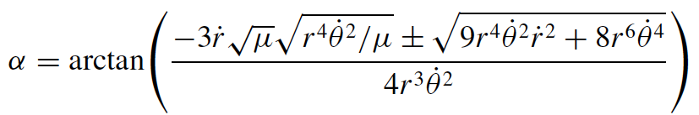
最短到達軌道
セイルの角度の制御を用いることで例えば再短時間で火星へ到達する軌道を計算することができる
軌道長半径の変化
（Gaussの惑星方程式）
太陽光圧による加速度
軌道長半径の変化を最大（最小）
とするためのαを求めることで
局所最適な誘導則を導出
最短時間で火星へ到達する軌道を求めることができる

Slide 9
火星から地球への最短軌道
β:光圧と重力の比
500日
time
[days]
β=0.1
365日
β=0.1
β=1
β=1.0
1年くらいで行ける！

Slide 10
今後の展開
様々な大きさ、形状、初速度を持つダストの軌道群を計算し、地球-火星（+他天体も）間移動の可能性を定量評価。過去の太陽活動度も考慮
ダストの物理
  1μmのダスト ~ 可視光波長と同程度（ミー散乱）...運動量のもらい方はどう変わるか？
  小惑星衝突時に発生する岩石、ダストのサイズ、初速度分布
  ISASとの共同研究でできる新たな実験を検討
燃え尽きずに大気圏からの脱出、突入は可能？
どれほどのシールドがあれば生命は生き延びられる？
火星隕石採取
新たな生命進化シナリオの構築

